Slide 1
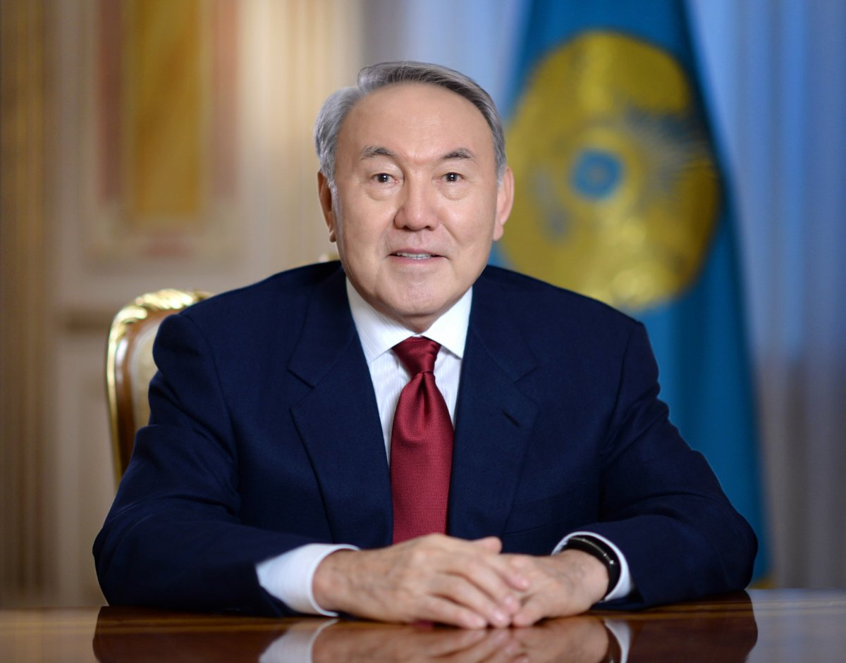
Обращение Президента Республики Казахстан Н.А.Назарбаева к народу «Пять социальных инициатив Президента»

Slide 2
Первое. В 2018 году учителям, перешедшим на обновленное содержание преподавания, будут увеличены должностные оклады на 30 процентов. Это повышение охватит 68 процентов учителей от общего их количества. А после сдачи квалификационных тестов их должностные оклады будут увеличены дополнительно на 50 процентов.

Slide 3
Второе. Переход на новую систему оплаты труда бюджетников позволил поднять заработную плату в образовании на 29 процентов, здравоохранении на 28 процентов, а также увеличить заработную плату социальным работникам на 40 процентов и стипендии на 25 процентов.

Slide 4
Третье. За счет роста базовой пенсии и ее индексации с июля 2018 года средний размер пенсии увеличится на 37 процентов по отношению к 2017 году.

Slide 5
Пять Президентских социальных инициатив

Slide 6
Первая инициатива: «Новые возможности приобретения жилья для каждой семьи».
Мы много сделали за последние годы для того, чтобы расширить возможности наших граждан в приобретении жилья.
За 2017 год введено 11,2 млн м² жилья.
Это рекордная цифра.
Однако этого не достаточно.
До сих пор немало семей не имеют собственного жилья.
Это проблема исключительной социальной значимости.
Надо создать все условия для её решения, повысив доступность жилищной ипотеки для широких масс.

Slide 7
Нужны механизмы предоставления дешёвых ресурсов, когда каждый работающий сможет купить квартиру в кредит и обслуживать этот займ с учётом возможностей семейного бюджета.
Поэтому я предлагаю запустить программу «7 – 20 – 25».
Каждый работающий казахстанец будет иметь возможность получить ипотечный займ в тенге по следующим условиям.
Ставка вознаграждения по кредиту – не более 7 процентов в год, а не 14-16% как сейчас.
Если сегодня банки требуют первоначальный взнос до 30%, а иногда и до 50%, то по этой программе первоначальный взнос не должен превышать 20%.
Срок кредита не 10-15 лет, а до 25 лет, чтобы снизить для людей размеры ежемесячных платежей.

Slide 8
«Жеті – Жиырма – Жиырма бес» бағдарламасы арқылы ипотекалық несиенің:
- Жылдық мөлшерлемесі 7 проценттен аспайтын; -бастапқы жарнасы 20 процентке дейін; - мерзімі 25 жылға дейін болады.
*** *** ***
Для этого необходимо задействовать возможности Национального банка, банков второго уровня и фондового рынка.
Нацбанку необходимо создать специальную компанию, которая привлечёт не менее 1 триллиона тенге и направит на выкуп новых ипотечных кредитов, предоставленных банками на вышеназванных условиях.
Реализация программы даст мощный импульс жилищному строительству.
В итоге, повысится доступность приобретения жилья для миллионов казахстанцев.
Это так же будет работать на рост экономики, малого и среднего бизнеса, создаёт новые рабочие места.
Мечты многих наших граждан станут реальностью!

Slide 9
Вторая инициатива: «Снижение налоговой нагрузки для повышения заработных плат низкооплачиваемых работников».
Салыстырмалы түрде төмен жалақы алатын қазақстандықтарды қолдау үшін 2019 жылдың 1 қаңтарынан бастап олардың салық жүктемесін 10 есеге азайтып, 1 процент қана салық салуды ұсынамын.
*** *** ***
В целях поддержки работающих казахстанцев с относительно низким размером заработной платы предлагаю с 1 января 2019 года снизить их налоговую нагрузку в 10 раз – до 1%.
Снижение налоговой нагрузки через индивидуальный подоходный налог надо сделать для тех, кто получает оплату труда не более 25-кратного размера минимального расчётного показателя в месяц.
При этом необходимо, чтобы высвобождаемые средства от такого снижения были направлены на увеличение оплаты их труда.
В результате, у не менее одной трети наёмных работников страны, это более 2 миллионов человек, вырастет заработная плата без увеличения нагрузки на работодателей.
В дальнейшем Правительству нужно изучить возможности внедрения прогрессивной шкалы подоходного налога.

Slide 10
Третья инициатива: «Повышение доступности и качества высшего образования и улучшение условий проживания студенческой молодёжи».
Сегодня в вузах страны обучаются более 530 тысяч молодых людей, из них почти 30% – по грантам, выделяемым государством.
Для повышения доступа и качества высшего образования предлагаю следующие меры.
В 2018-19 учебном году надо выделить дополнительно 20 тысяч грантов к 54 тысячам, выделяемым ежегодно.
Из них 11 тысяч – на обучение бакалавров по техническим специальностям.
Это позволит подготовить тысячи и тысячи специалистов, которые будут востребованы в новой экономике в условиях четвёртой промышленной революции.
Речь идёт, прежде всего, об инженерах, специалистах в области информационных технологий, робототехники, нано-технологий.
И это тоже забота государства о нашей молодёжи.
Необходимо повысить стоимость новых грантов во всех вузах по техническим и сельскохозяйственным специальностям до уровня грантов в национальных вузах.
Эти меры будут способствовать увеличению охвата высшим образованием выпускников средних школ, что является общемировым трендом.
Это вложения в человеческие ресурсы.
Создавая систему образования по мировым стандартам, нужно уделять должное внимание условиям обучения и проживания студентов.

Slide 11
Сегодня остро стоит вопрос обеспечения студентов вузов и колледжей общежитиями.
Для решения этой задачи надо развернуть работу по строительству общежитий вузами, колледжами, девелоперскими компаниями на принципах государственно-частного партнёрства.
Государство, со своей стороны, через Министерство образования и науки будет гарантировать постепенное возмещение части инвестиций, направляемых на строительство общежитий.
Поручаю до конца 2022 года обеспечить строительство новых студенческих общежитий не менее чем на 75 тысяч мест.
Это позволит полностью решить вопрос с учётом роста потребности в ближайшие годы.
Қазір жыл сайын бөлінетін 54 мың грантқа қосымша 2018-19 оқу жылында тағы 20 мың грант бөлу керек.
Оның 11 мыңы жаңа экономикаға қажетті техникалық мамандықтар бойынша бакалаврлық білім беруге тиесілі болады.
Сонымен бірге, 2022 жылдың соңына дейін студенттерге арнап кемінде 75 мың орындық жатақхана салуды тапсырамын.
Бұл алдағы жылдарда өсе түсетін сұранысты ескергеннің өзінде жатақхана тапшылығын біржола шешеді.

Slide 12
Четвёртая инициатива: «Расширение микрокредитования».
В рамках проводимой работы по развитию массового предпринимательства среди самозанятого и безработного населения наиболее эффективным является механизм предоставления льготных микрокредитов.
В 2017 году было выдано 7200 микрокредитов на сумму 32 миллиарда тенге.
При этом ещё 5 тысяч человек, обучившихся по проекту «Бастау Бизнес», не смогли получить микрокредиты на начало собственного дела.
*** *** ***
Биыл қазақстандықтарға берілетін шағын несиені былтырғымен салыстырғанда 20 миллиард теңгеге көбейтуді тапсырамын.
Сонда оның жалпысомасы жылына 62 миллиард теңге болады.
Нәтижесінде несие алып, ісін бастайтын азаматтардың саны былтырғыдан 2 есеге артып, 14 мыңға жетеді.

Slide 13
Поручаю в 2018 году выделить дополнительно 20 миллиардов тенге, доведя общую сумму микрокредитования до 62 миллиардов тенге.
В результате общий охват микрокредитованием составит более 14 тысяч человек, что в два раза превысит уровень 2017 года.
Эту работу следует активно продолжать и в последующие годы.
Значимость этой инициативы в том, что она позволит тысячам людей открыть своё собственное дело.
Хотел бы подчеркнуть, что это особенно важно для сельской местности, для развития предпринимательства на селе.

Slide 14
Пятая инициатива: «Дальнейшая газификация страны».
За годы независимости добыча газа в стране увеличилась с 8 до 52 миллиардов кубометров в год и будет расти дальше.
На сегодня уровень газификации населения в стране составляет почти 50%.
Газифицировано девять областей.
При этом центральные и северные регионы страны всё ещё остаются без газа.
*** *** ***
Біз Қараөзек (Қызылорда облысы) – Жезқазған – Қарағанды – Теміртау – Астана бағыты бойынша магистральді газ құбырын салуымыз керек.
Бұл 2 миллион 700 мың адамды газбен қамтамасыз етумен қатар, Арқаныңэ кологиялық жағдайына зор ықпал етеді.
Астананың өзінде зиянды қалдықтардың ауаға таралуы 6 есеге немесе жылына 35 мың тоннаға азаяды.
*** *** ***
Нам надо реализовать проект по строительству магистрального газопровода по маршруту Караозек (Кызылординская область) – Жезказган – Караганда – Темиртау – Астана.

Slide 15
Для этого требуется привлечь соответствующие средства, в том числе от международных финансовых институтов.
Это позволит не только обеспечить газом 2,7 миллиона человек, но и создать новые производства малого и среднего бизнеса.
Также улучшится экология.
Только в Астане перевод на газ снизит вредные выбросы в атмосферу в 6 раз или на 35 тысяч тонн в год.
Реализация этого проекта даст возможность в дальнейшем газифицировать и другие регионы.

Slide 16
Вот Пять Президентских инициатив.
Их реализация позволит создать новые рабочие места и будет способствовать дальнейшему росту экономики страны.
Поручаю Правительству и Нацбанку детально проработать механизмы их реализации.
Прошу депутатов Парламента своевременно внести необходимые изменения в законодательство.
Учитывая абсолютную значимость этих инициатив, требуется широкое обсуждение подходов по их эффективной реализации.
Также важно провести разъяснительную работу среди населения и бизнеса.
Партия «НұрОтан» возьмёт под контроль исполнение этих важных для народа мер.

